Slide 1
研究内容二：轻量化空口AI软硬件协同处理方法
需求
研究内容
研究目标
1
超宽带微波射频模块及接收天线
构建超宽带、低功耗、小型化射频前端接收系统
卫星信号频谱涵盖广
有源器件结构优化与宽带建模
射频接收增益提升
超宽带低噪声放大器
宽带化小型化接收天线
卫星信号无遗漏侦察
物理支撑
全频段超宽带接收
2
超宽带信号高速采样技术
构建面向超宽带卫星信号侦收的高速采样技术
全频段超宽带射频接收技术
支持
超宽带频谱的高效采样技术
次奈奎斯特高速采样技术
融合压缩感知

Slide 2
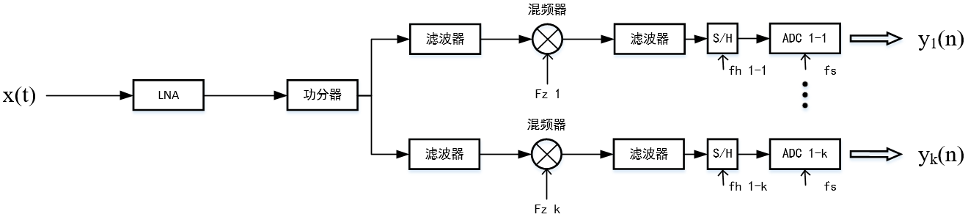
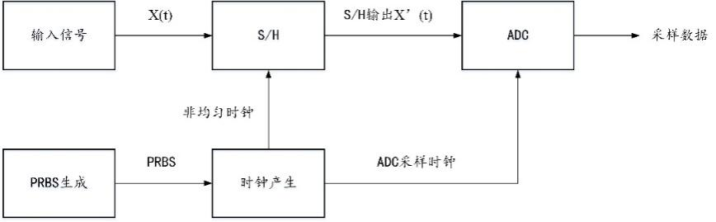
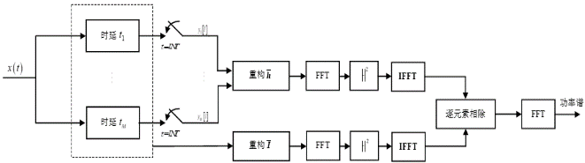
技术路线二：轻量化空口AI软硬件协同处理方法
全频段超宽带小型化微波射频模块及接收天线研究
  基于压缩感知的次奈奎斯特高速采样模块设计
有源器件结构优化与宽带建模
射频接收系统增益提升技术
次奈奎斯特高速采样模块设计
基于非均匀采样的次奈奎斯特采样
基于多陪集的次奈奎斯特采样
传统结构最大可达增益
漏栅间无源网络提升增益
基于非均匀采样的次奈奎斯特采样方案
基于多陪集采样方案
宽带化小型化接收天线研究
超宽带低噪放研究
基于多层介质基板结构
非均匀采样结构
基于多陪集压缩采样整体流程
需求频段合理分段
与压缩感知原理融合
天线增益
权衡
系统尺寸
噪声对消
提高增益
进而
电流复用低噪放结构与测试结果
超宽带稀疏采样信号

Slide 3
研究内容三：端侧高能效比NPU全链路技术
数据采集与预处理
行为感知技术
电磁数据集构建
特征提取融合
特征提取
感知
特征选择优化
深度学习模型
特征集构建与更新
动态行为分类
复杂环境
辐射源动态电磁行为
动态电磁多维特征集
物理域
无线域
标准域
业务域
变换域
时序预测技术
数据表示
知识嵌入技术
关系抽取
特征提取
时序信号分析
预测
知识图谱
智能时序模型
知识嵌入
行为预测模型
嵌入向量
未来行为预测
Notes:
需求：
在现代电子对抗与频谱管理领域，精准感知与高效预测辐射源的动态电磁行为对于提升态势感知能力、优化频谱分配策略以及增强电子对抗系统的智能化水平具有至关重要的作用。然而，传统基于规则和统计建模的方法在处理复杂多变的电磁环境时存在诸多局限性，例如对非线性、非平稳信号适应性较差，难以充分挖掘隐含模式和关联特征。因此，针对复杂电磁环境下辐射源动态电磁行为难以精准感知与预测的问题，采集多维异构电磁特征集，并设计智能化的认知与预测系统至关重要。
研究目标：
针对复杂电磁环境下辐射源动态电磁行为难以精准感知与预测的问题，通过综合物理域、变换域、无线域、标准域和业务域的多模态数据，并进行特征工程来构建多维异构电磁特征集。在此基础上，基于知识嵌入、深度学习、智能预测等关键技术，通过构建智能认知与预测框架，提升对电磁信号的建模精度和泛化能力，最终实现对辐射源状态的高精度感知、对频谱占用趋势的智能预测，并优化电子对抗与频谱管理系统的适应性和决策效率。

Slide 4
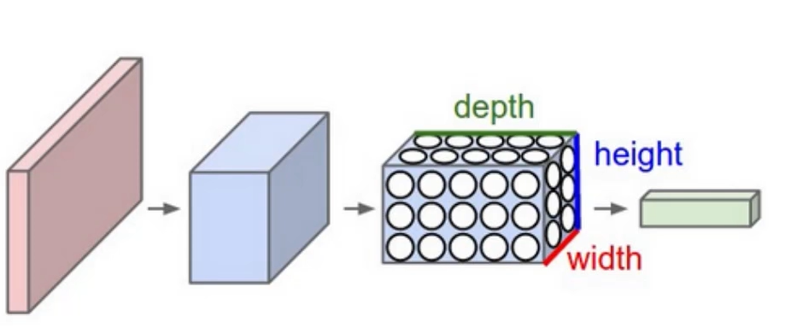
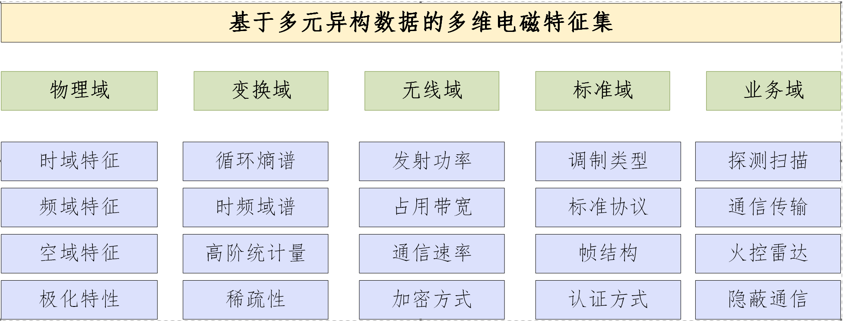
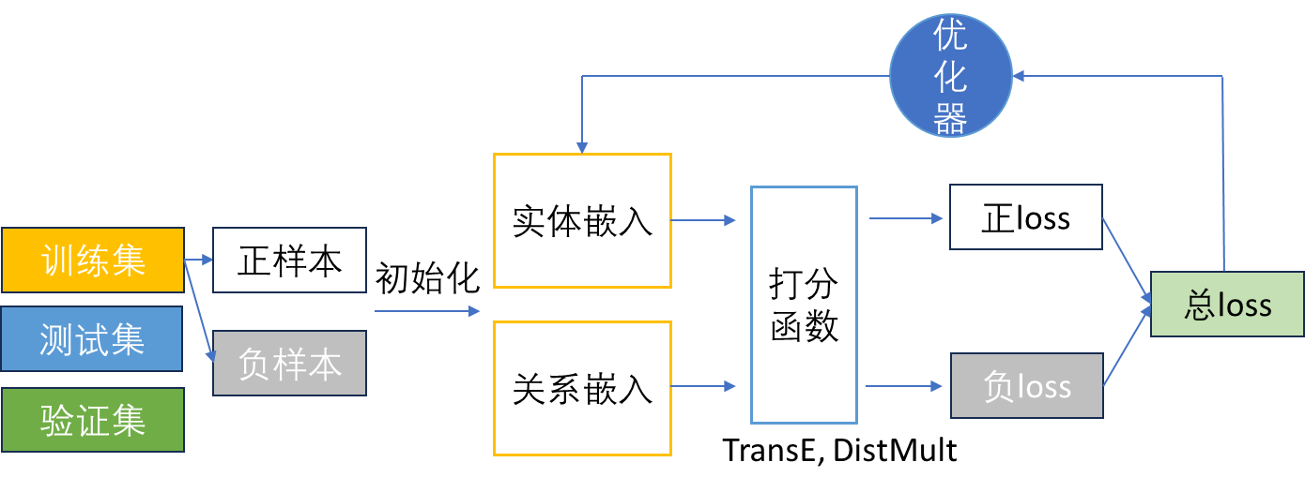

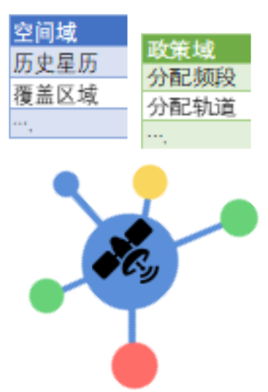
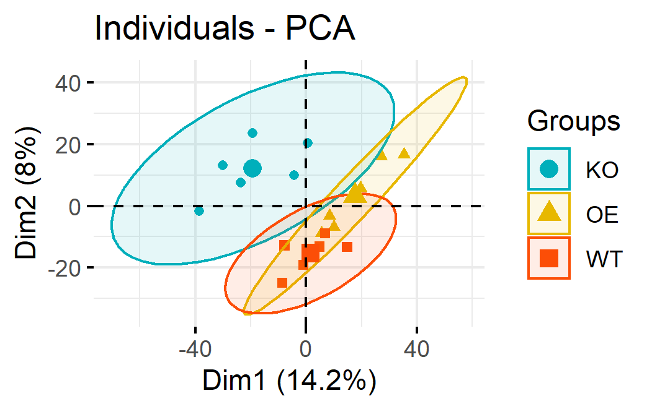

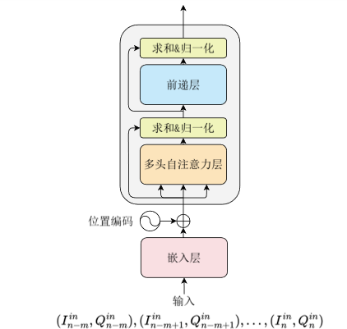
任务1:面向高速率卫星通信的多元非线性信号处理
技术路线三：端侧高能效比NPU全链路技术
电磁数据集构建
知识图谱嵌入技术
动态电磁行为建模
复杂环境辐射源动态电磁行为
感知
多模态数据集采集
知识图谱嵌入
深度学习感知
智能预测技术
A
0.1
0.1
0.1
0.3
0.1
0.1
B
0.2
0.3
0.3
0.1
0.5
0.5
C
0.1
0.4
0.4
0.1
0.4
0.4
预测
D
0.4
0.4
0.4
0.5
0.4
0.4
特征提取选择
嵌入向量
智能时序模型

